Slide 1
Regolamento SCUOLA DELL’INFANZIA

Slide 2
ORARI DI ENTRATA E USCITA
L’orario della Scuola dell’Infanzia è previsto dalle ore 8.15 alle 16.15, per non creare assembramento i bambini entreranno e usciranno scaglionati per fasce di età:
ENTRATA USCITA
- 5 anni dalle ore 8.15 alle ore 8.30 dalle 15.30 alle 15.45
- 4 anni dalle ore 8.30 alle ore 8.45 dalle 15.45 alle 16.00
- 3 anni dalle ore 8.45 alle ore 9.00 dalle 16.00 alle 16.15
L’uscita anticipata o l’entrata posticipata verrà autorizzata solo per motivi familiari o per visite mediche, con relativa compilazione del modulo.

Slide 3
IL FONDAMENTALE RUOLO DEI GENITORI
I GENITORI COLLABORANO CON LA SCUOLA AIUTANDO I PROPRI FIGLI A COMPRENDERE L’IMPORTANZA DEL RISPETTO DELLE NORME STABILITE NEL REGOLAMENTO DELLA SCUOLA:
Rispetto degli orari.
Avere un comportamento educato e rispettoso nei confronti dei docenti, del personale non docente e dei propri compagni.
Si chiede il massimo rispetto del materiale collettivo della scuola.
Leggere quotidianamente gli avvisi esposti in bacheca o sul sito della scuola.

Slide 4
COSA DEVO PORTARE
I bambini sono tenuti a portare :
Uno zaino/sacchetto con il cambio completo e contrassegnato dal proprio nome. Questo materiale andrà riposto nell’armadietto in una apposita busta di plastica.
I bambini sono obbligati a indossare le pantofole. Le scarpe andranno riposte nell’armadietto all’interno di una busta di plastica.
Una borraccia, che verrà portata giornalmente e riportata a casa per essere igienizzata.

Slide 5
ENTRO A SCUOLA E…
Prima di entrare a scuola mi misurano la febbre con mamma/papà.
I miei genitori o i delegai devono sempre indossare la mascherina chirurgica.
Alla Scuola dell’Infanzia non è obbligatorio, tra i bambini, il distanziamento e la mascherina.
Igienizzo le mani prima di entrare in classe e ogni volta che si rende necessario.
Gioco e svolgo attività solo con compagni di classe e nelle spazi a nostra disposizione.

Slide 6
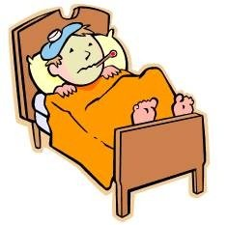
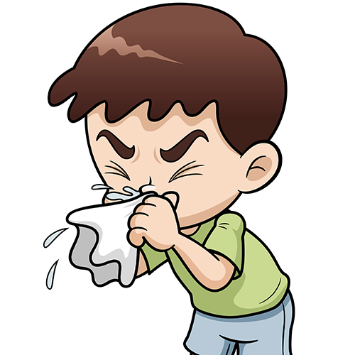
NON SI PUO’ MANDARE A SCUOLA IL PROPRIO FIGLIO/A
In caso di febbre ( anche minima)
Tosse e raffreddore
Dissenteria
O se negli ultimi giorni il bambino/a è entrato in contatto con un malato COVID o con persone in isolamento precauzionale

Slide 7
COSA SUCCEDE SE UN BAMBINO STA MALE A SCUOLA
Se presenta sintomi compatibili col COVID ( febbre, tosse, raffreddore, dissenteria) sarà isolato in un apposito spazio e sarà fatto venire a prendere dalla famiglia.
La famiglia dovrà contattare il proprio pediatra che valuterà la situazione.
In caso di allontanamento il bambino potrà rientrare a scuola solo con il certificato medico

Slide 8
COSA FARE SE IL PROPRIO FIGLIO SI SENTE MALE A CASA
La famiglia deve comunicare alla scuola l’assenza per motivi di salute.
Se presenta sintomi compatibili con il COVID ( febbre, tosse, raffreddore, dissenteria) la famiglia dovrà rivolgersi al medico che valuterà la situazione.
Dopo il periodo d’assenza il bambino/a dovrà rientrare compilando l’auto certificazione.

